Slide 1
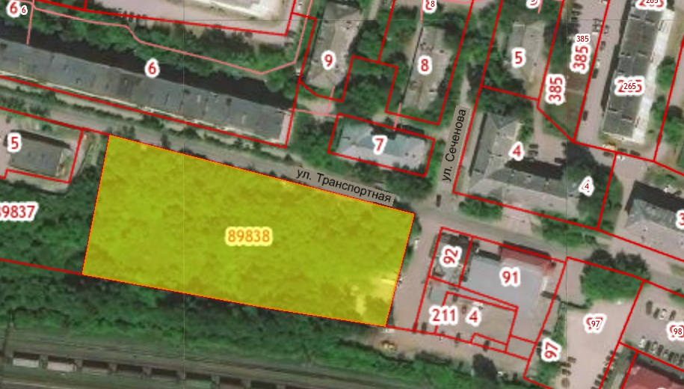
Земельный участок по адресу: г. Пермь, Дзержинский район, ул. Транспортная, з/у 34
Кадастровый номер – 59:01:0000000:89838
Площадь земельного участка – 7 217 кв.м.
Форма собственности – неразграниченная государственная собственность;
Территориальная зона * – зона деловой, обслуживающей и производственной активности при транспортных узлах (Ц-3);
Вид разрешенного использования * – объекты торговли (торговые центры, торгово-развлекательные центры (комплексы)
* Мероприятия по смене территориальной зоны и вида разрешенного использования земельного участка при необходимости осуществляются администрацией г. Перми
Возможность технологического присоединения к сетям инженерной инфраструктуры
Водоснабжение и водоотведение – возможность подключения имеется;
Электроснабжение – возможность подключения имеется, предполагаемая максимальная мощность энергопринимающих устройств 1950 кВт;
Газоснабжение – возможность подключения имеется (предполагаемая максимальная нагрузка 135 куб. м/час.);
Теплоснабжение – возможность подключения имеется при наличии полосы отвода для строительства тепловой сети от точки подключения

